Slide 1


Análisis de Datos para la Toma de Decisiones
Interpretación de Datos
Repaso de la Unidad 5
Presentador: Julian Fernández

Slide 2

Objetivo de la sesión:
Realizar un repaso general de la Unidad 5
Abrir el espacio para resolver dudas y consolidar el conocimiento.
Fomentar una discusión sobre la aplicación de los conceptos.

Slide 3

La Mirada Crítica y Estratégica
Interpretar no es solo leer números. Es comprender el "porqué" detrás de la métrica:
Contextualizar desviaciones significativas.
Vincular datos con la planificación.
Transformar hallazgos en argumentos accionables.
Liderar decisiones basadas en evidencia.

Slide 4



Estrategias y Vínculo Analítico
Relacional
Fidelización y LTV. Crear vínculos duraderos mediante datos personalizados.
Experiencial
Interacción memorable. Involucrar al cliente de manera activa y emocional.
Nicho
Segmentación profunda. Enfocarse en necesidades específicas del mercado.
"La estrategia elegida debe estar justificada por indicadores concretos analizados previamente."

Slide 5
Enfoques Complementarios
Característica | Análisis Cuantitativo | Análisis Cualitativo
Tipo de Datos | Numéricos, estructurados. | Subjetivos, descriptivos.
Objetivo | Medir rendimiento y validar. | Entender percepciones y "porqués".
Herramientas | GA4, CRM, SQL, Power BI. | Focus groups, Hotjar, IA NLP.
Integración: El cuantitativo nos dice qué sucede; el cualitativo nos explica por qué sucede.

Slide 6
Ejemplo
CASO PRÁCTICO
FreshGlow Skincare
Hallazgo Cuantitativo: CTR alto (anuncio atractivo) pero conversión final baja (5%).
Descubrimiento Cualitativo: Análisis de comentarios y encuestas revelaron dudas sobre piel sensible y altos costos de envío.
Resultado: Optimización de UX y envío gratis elevó la conversión al 9%.

Slide 7
Detección de Patrones
Un patrón es una repetición consistente en el comportamiento:
Horarios de mayor tráfico web.
Ciclos de compra recurrentes por segmento.
Puntos de salida frecuentes en el embudo.
Respuesta estacional a contenidos.
Permite automatizar decisiones y personalizar la oferta (ej. Netflix/Spotify).

Slide 8
Tendencias y Cambio Sostenido
Ascendentes
Crecimiento en búsquedas o uso de productos por tendencias.
Fluctuantes
Cambios por estacionalidad o eventos externos.
Descendentes
Caída gradual en satisfacción o uso de canales.
Diferencia clave: El patrón es cíclico y corto; la tendencia es un movimiento de largo plazo que implica transformación estructural.

Slide 9
Formas de Identificar
Análisis Exploratorio (EDA): Relaciones y estructuras previas a modelos complejos.
Google Trends: Interés de búsqueda en el tiempo.
Modelos Estadísticos: Regresión lineal y series temporales (Machine Learning).
Análisis de Comportamiento: Mapas de calor (Hotjar) para UX.
Combinar métodos descriptivos (lo que pasó) con predictivos (lo que vendrá) para mayor precisión.

Slide 10
Datos y Comportamiento
Toda acción digital deja una huella analizable:
Micro-conversiones: Clics en banners, reproducciones.
Fricción: Abandonos en la página de pago.
Preferencia: Interacciones en redes por estilo de contenido.
Los datos nos permiten prever necesidades antes de que el cliente las exprese.

Slide 11
Generación de Insights
OPTIMIZACIÓN
Marca: FitVibes (Suplementos deportivos).
Análisis: Alta atracción hacia proteína sabor vainilla en mujeres de 25-34 años, pero abandono en checkout.
Insight Accionable: Fricción en pago detectada.
Ajustes realizados:
Simplificación de checkout.
Envío gratis > $50.
Ads segmentados a audiencia femenina.
Ventas subieron 60%.

Slide 12
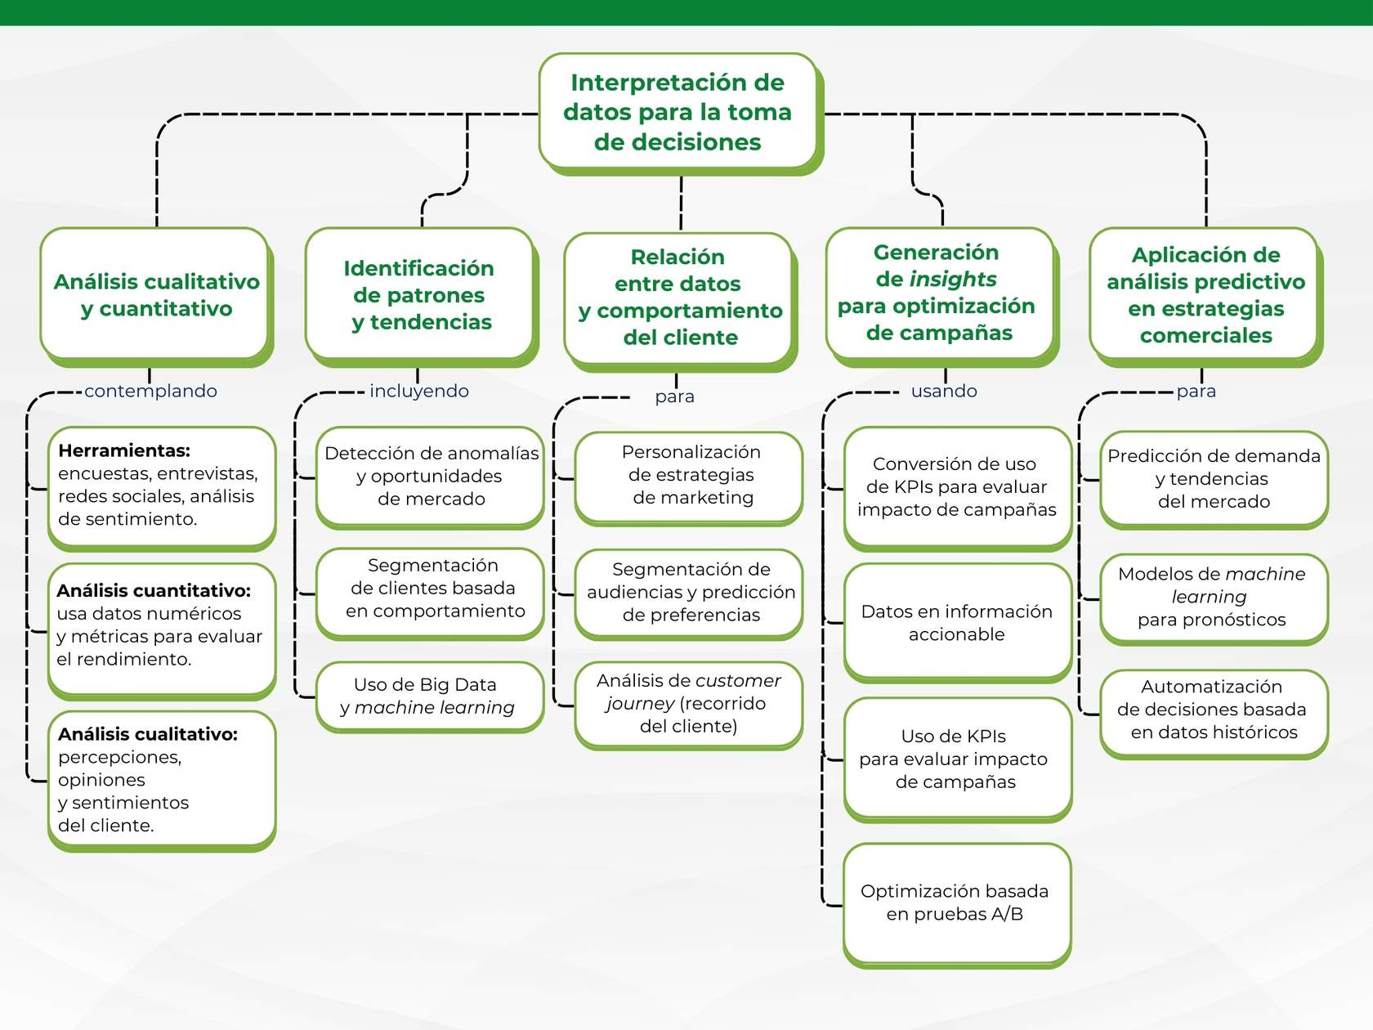

Slide 13
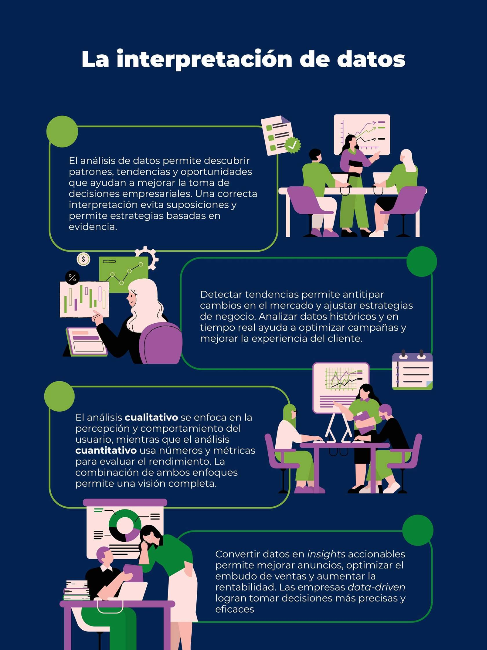

Slide 15
Cierre de la Unidad: Puntos Clave
Interpretación Crítica: Superar la lectura superficial de métricas para entender causales.
Dualidad Metodológica: El poder surge de combinar el análisis cuantitativo con el cualitativo.
Anticipación: Diferenciar patrones (repetición) de tendencias (dirección) para decisiones de corto y largo plazo.
Personalización: Uso de IA y Machine Learning para adaptar la oferta al comportamiento individual.
Optimización Continua: Los insights solo valen si son accionables y medibles (ROI/ROAS).

Slide 16
Actividad para Discutir
Pregunta para la sesión síncrona:
¿Cómo puedes asegurarte de que los patrones identificados realmente contribuyan a una mejora en la estrategia de marketing?

